Slide 1
LEGENDA O KRALJU ALBUSU

Slide 2
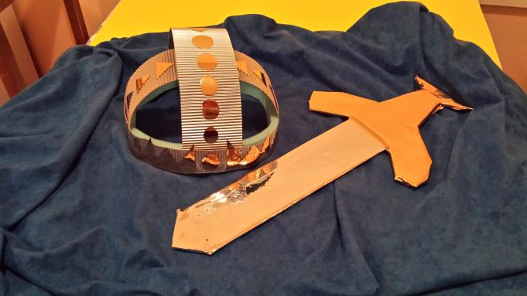
Legenda o kralju Albusu

Slide 3
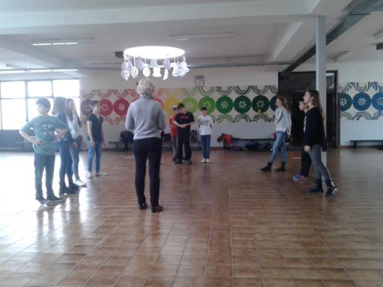
Proba u školi

Slide 4
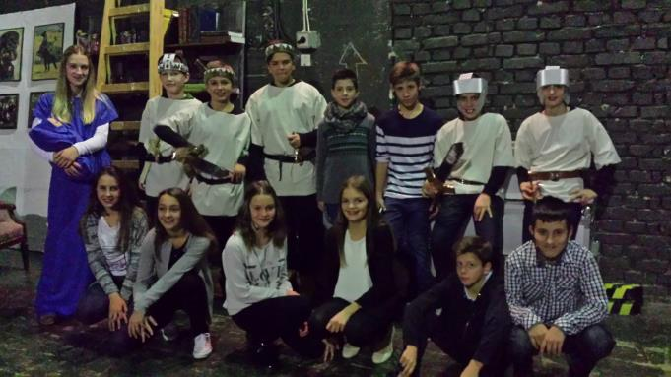
Prije izlaska na scenu

Slide 5
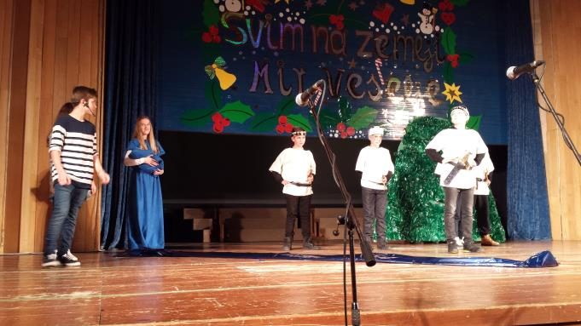
Ulazak na scenu

Slide 6
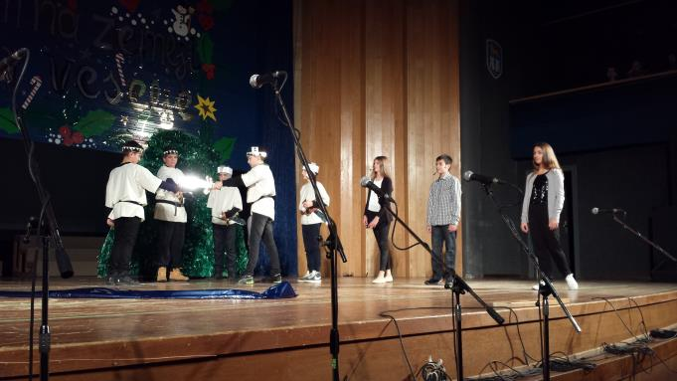
Borba

Slide 7
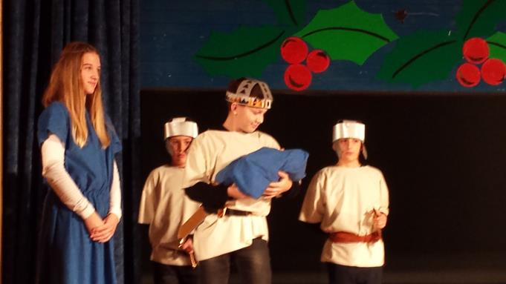
Preobrazba kralja Albusa

